Slide 1


UML简介
组员：曹依娜 梁晗昕 陈杭俊 林伟 查振宇

Slide 2

目录
奠基人
公共机制
四种事物
分类
四种关系

Slide 3




奠基人
1994年，Rational公司的James Rumbaugh和Grady Booch开始合并OMT和Booch方法。随后，Ivar Jacobson带着他的OOSE方法学加入了Rational公司，一同参与这项工作。他们三个人被称为“三友”（Three Amigo）。
Grady Booch
James Rumbaugh
Ivar Jacobson

Slide 4
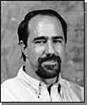
Grady Booch
Booch是美国Rational软件工程公司的首席科学家和Booch方法的主创人。与Rational公司的Ivar Jacobson、James Rumbaugh共同创建了一种可视化地说明、建造软件系统的工业标准语言-统一建模语言UML。UML在1997年被对象管理组织OMG正式确定为国际标准。Booch于一九七七年毕业于美国空军军官学校，并于一九七九年在加州大学圣.巴巴拉分校获得计算机工程硕士学位。Rational公司成立不久，Booch就加盟这个公司。在过去的十几年里他孜孜不倦地在面向对象领域里研究，取得了开拓性的研究成果。他开发了面向对象的分析设计方法Booch Method和可重用的、灵活的Booch组件。他还是Rational公司一些产品的开发者，包括该公司最初的软件工程环境Rational Enviroment及业界领先的可视化建模工具Ration Rose。

Slide 5
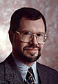
James Rumbaugh
James Rumbaugh 享誉全球的软件开发专家，与Grady booch，ivar jacobson 并成为IBM三剑客，一道开发了统一建模语言（Unified Modeling Language，UML），对象管理组织（Object Management Group，OMG）于 1997 年将 UML 采纳为业界标准建模语言。Jim 一直是引导 UML 未来开发的领袖，他提出了许多有关 UML 的概念，与 Rational 的其他软件领袖一起工作在各个领域。

Slide 6

Ivar Jacobson
Ivar Jacobson博士被公认是深刻影响并改变着整个软件工业开发模式的世界级大师，是软件方法论的一面旗帜。他是面向方面的软件开发(AOSD)、组件(Component)和组件架构(Component Architecture)，用例，SDL (Specification Description Language), 现代业务工程，Rational统一过程(RUP), UML建模语言(与Grady Booch和James Rumbaugh共同创建)等业界主流方法和技术的创始人。

Slide 7

四种事物
1.结构事物
通常是模型的静态部分，描述概念元素或物理元素。结构事物总称为类目。
①类：是对一组具有相同属性，相同操作，相同关系和相同语义的对象的描述。类实现一个或多个接口。在图形上，把类化成一个矩形，矩形通常包括类的名字，属性和操作。
②接口：是一组操作的集合，其中的每个操作描述了类或构件的一个服务。 接口描述了元素的外部可见行为。接口的声明看上去像一个类，在名称的上方标注着关键字《interface》;除非有时用来表示常量，否则不需要属性。

Slide 8
四种事物
③协作 定义了一个交互，它是由一组共同工作以提供某种协助行为和维度。把写作化成虚线椭圆。
④用况：是一组动作序列的描述。系统执行这些动作将产生对特定的参与者有价值而且可观察的结果。用况是通过写作实现的。在图形上，把用况化成实线椭圆，通常仅包含它的名称。
⑤5.主动类：其对象至少拥有一个进程或线程，因此它能够启动控制活动，主动类的对象所表现的元素的行为或其他元素的并发，除了这一点之外，它和类是一样的。在图形上，把主动类绘制成类图符，知识它的左右外框是双线，通常包含名称，属性和操作。

Slide 9
四种事物
⑥构件：是系统模块化的部件，将实现隐藏在一组外部接口背后。
⑦制品：是系统中物理的而且可替换的部件。
⑧结点：运行时存在的物理元素，它表示一个计算机资源，通常至少有一些记忆能力，还经常具有处理能力。在图形上，把节点化成一个立方体，通常立方体中只写它的名

Slide 10
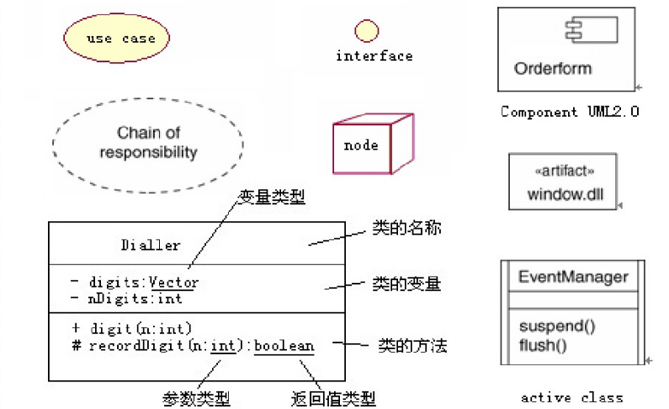
四种事物
结构事物部分图符

Slide 11
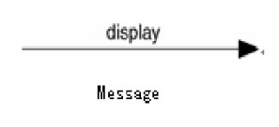
四种事物
二.行为事物
①交互 ：在特定语境中共同完成一定任务的一组对象或角色之间交换的信息组成。一个对象群体的行为或者单个操作的行为可以用一个交互来描述。交互设计一些其他元素，包括信息，动作和连接件（对象间的连接）。在图形上，把消息画成一条有方向的直线，通常在其上总是带有操作名

Slide 12
四种事物
②状态机 ：描述了一个对象或一个交互在生命期内响应时间所经历的状态序列以及它对这件时间做出的响应。单个类或一组类之间协作的行为可以用一个状态机来描述。在图形上，把状态化成一个圆角矩形，通常在其中含有状态的名字或其子状态。

Slide 13
四种事物
③活动：描述了计算过程执行的步骤序列。交互所注重是一组进行交互的对象，状态机所注重的是一定时间内一个对象的生命周期，活动所注重的是步骤之间的流而不关心哪个对象执行哪个步骤。在图形上，把动作化成一个圆角矩形，在其中含有指明其用途的名字。

Slide 14
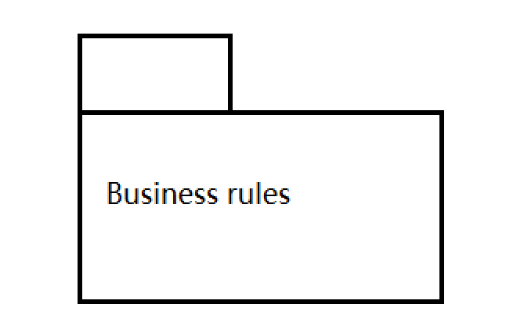
四种事物
3.分组事物
是UML组织的部分。它们是一些由模型分解成的“盒子”。主要的分组事物是包。
包是用于对设计本身进行组织的通用机制，用来组织实现构造物的（不同于类）。在图形上，把包化成带标签的文件夹（一个左上角带有一个小矩形的大矩形），在矩形中通常仅含有包的名称。

Slide 15
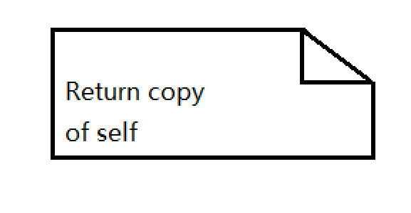
四种事物
4.注释事物
是UML模型的解释部分。这些注释事物用来描述，说明和标注模型中的任何元素。

Slide 16

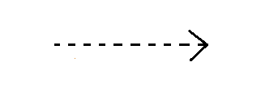
四种关系
是两个模型元素间的语义关系。其中一个元素发生变化会影响另一个元素的含义。把依赖化成一条可能有方向的虚线。
1.依赖

Slide 17
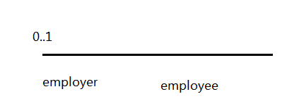
四种关系
是类之间的结构关系，它描述了一组链，链是对象之间的连接。在图形上，把关联画成一条实线，它可能有方向，还带有一个标记
2.关联

Slide 18
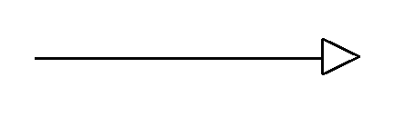
四种关系
是一种特殊/一般关系，其中特殊元素基于一般元素而建立。用这种方法，子元素共享了父元素的结构和行为。在图形上，把泛化关系画成一条带有空心箭头的实线，该实线指向父元素
3.泛化

Slide 19
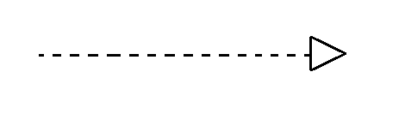
四种关系
是类目之间的语义关系：其中一个类目指定了另一个类目保证执行的合约。在这两种地方会遇到实现关系：1。在接口和实现它们的类或构件之间2.一种是在用况和实现它们的协作之间。在图形中，把实现关系化成一条带有空心箭头的虚线
4.实现

Slide 20
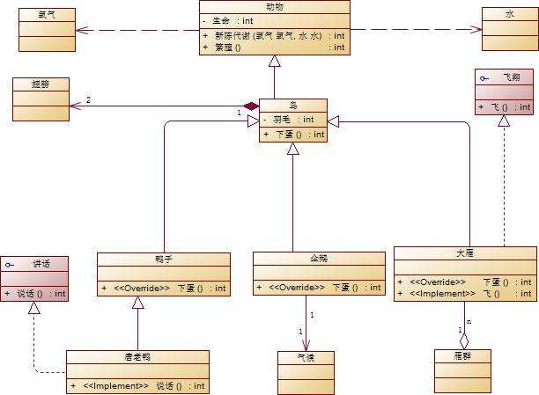
分类
1.类图
展现了一组类，接口，协作和它们之间的关系。在面向对象系统的建模中所建立的最常见的图就是类图

Slide 21
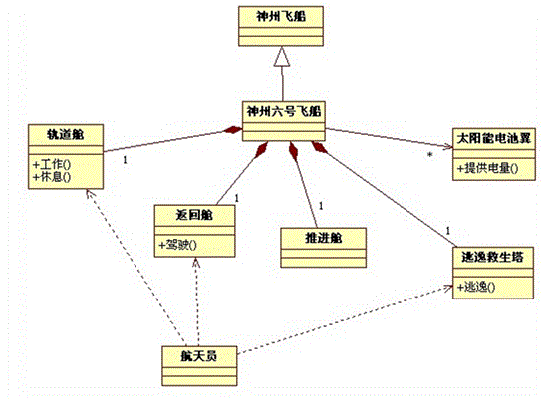
分类
2.对象图
展现了一组对象以及它们之间的关系。对象图描述了在类图中所建立的事物的实例的静态快照

Slide 22
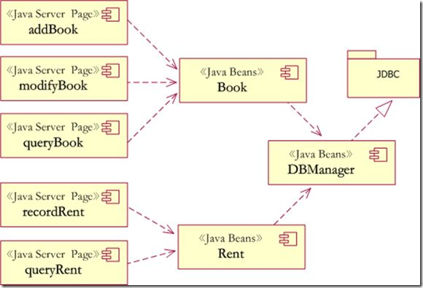
分类
3.构件图
展现了一个封装的类和它的接口，端口以及由内嵌的构件和连接件构成的内部结构

Slide 23
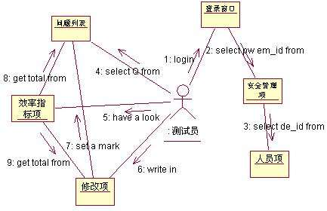
分类
4.用况图
展现了一组用况，参与者（一种特殊的类）以及它们之间的关系

Slide 24
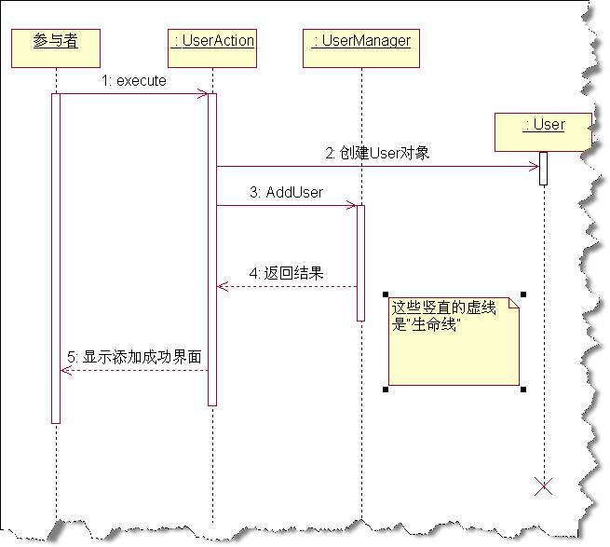
分类
5.顺序图
是强调信息的时间次序的交互图

Slide 25
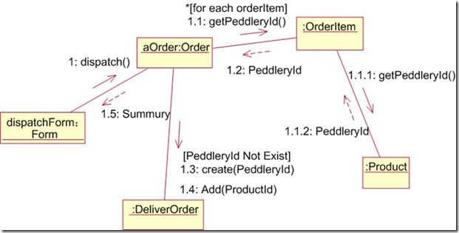
分类
6.通信图
也是一种交互图，它强调收发消息的对象或角色的结构组织

Slide 26
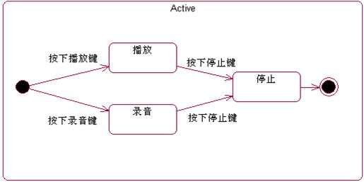
分类
7.状态图
展现了一个状态机，它有状态，转移，事件和活动组成。它对于接口，类或协作的行为建模尤为重要，而且它强调由时间引发的对象行为，这非常有助于对反应系统建模

Slide 27
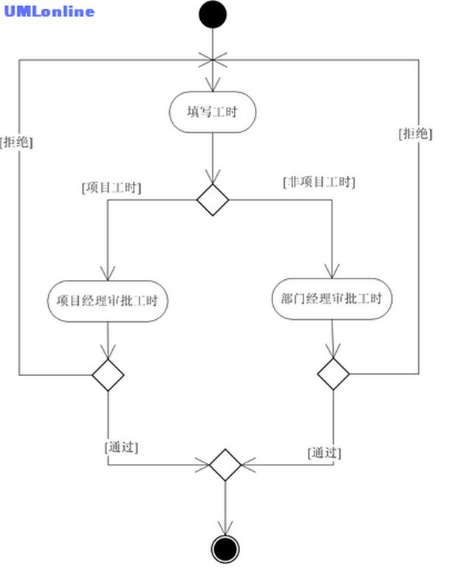
分类
8.活动图
将进程或其他计算的结构展示为计算内部一步一步的控制流和数据流。活动图专注于系统的动态视图

Slide 28
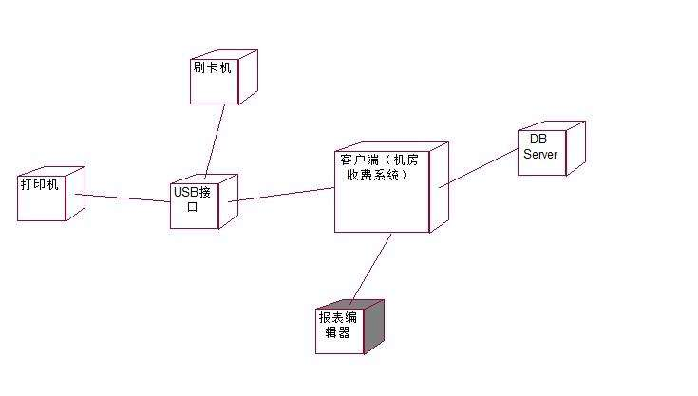
分类
9.部署图
展现了对运行时的处理结点以及在其中生存的构件的配置。部署图给出了体系结构静态视图

Slide 29
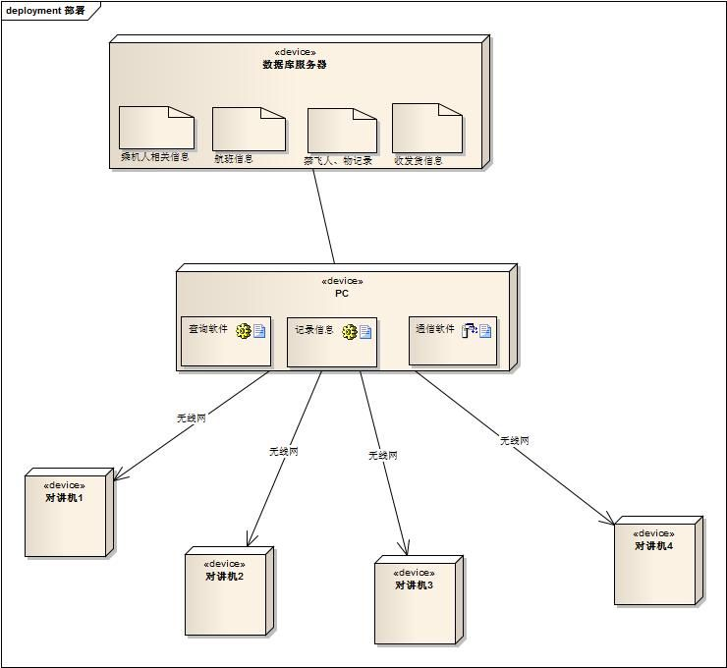
分类
10.制品图
展现了计算机中的一个系统的物理结构。制品包括文件，数据库和类似的物理比特集合

Slide 30
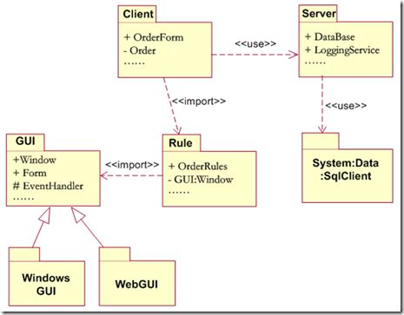
分类
11.包图
展现了由模型本身分解而成的组织单元以及它们的依赖关系

Slide 31
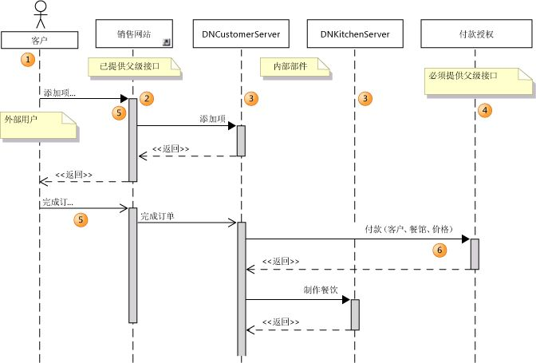
分类
12.定时图
是一种交互图，它展现了消息跨域不同对象或角色的实际时间，不仅仅是关心消息的相对顺序

Slide 32
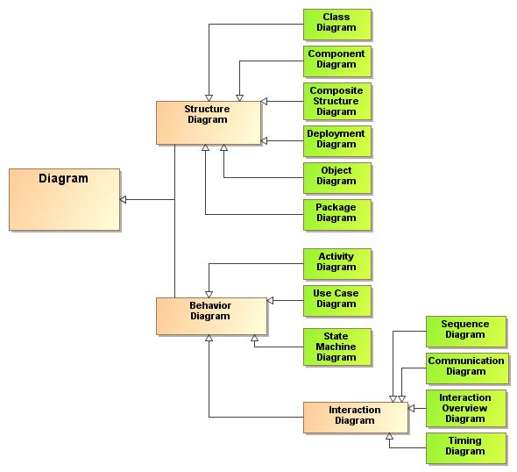
分类
13.交互概览图
是活动图和顺序图的混合物

Slide 33

四种机制
1.规约
2.修饰
3.通用划分
4.扩展机制

Slide 34
规约
规约提供了对构造块的语法和语义的文字叙述。UML的规约提供了一个语义底板，它包含了一个系统的各个模型的所有部分，各部分以一致的方式相互联系。

Slide 35
修饰
UML的大多数元素都有唯一而直接的图形表示符号，这些图形符号对元素的重要的方面提供了可视化表示。

Slide 36
通用划分
1.对类和对象的划分。类是一种抽象，对象是这种抽象的一个具体表现。2.接口和实现的分离3.类型和角色的分离

Slide 37
扩展机制
1.衍型：扩展了UML的词汇，可以用来创造新的构造块 2.标记值：扩展了UML的衍型，可以用来创建衍型规约的新信息 3.约束：扩展了UML的语义，可以用来增加新的规则或修改现有的规则

Slide 38
参考资料:
《UML用户指南》

Slide 39
组员分工：
曹依娜：资料整合，ppt修改
梁晗昕：资料查找
陈杭俊：资料查找
查振宇：ppt制作
林伟：资料查找

Slide 40
THANKS

